Slide 1
Автоматизация бизнес-процессов жизнеобеспечения внутреннего клиента
Группа компаний ПАО «КАМАЗ»

Slide 6
6

Slide 10
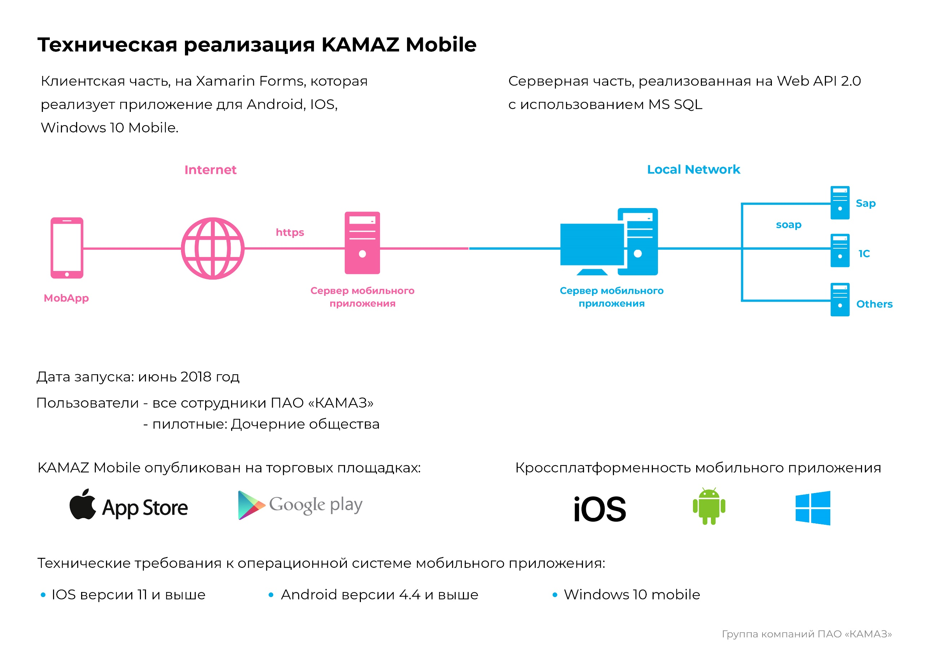

Slide 12
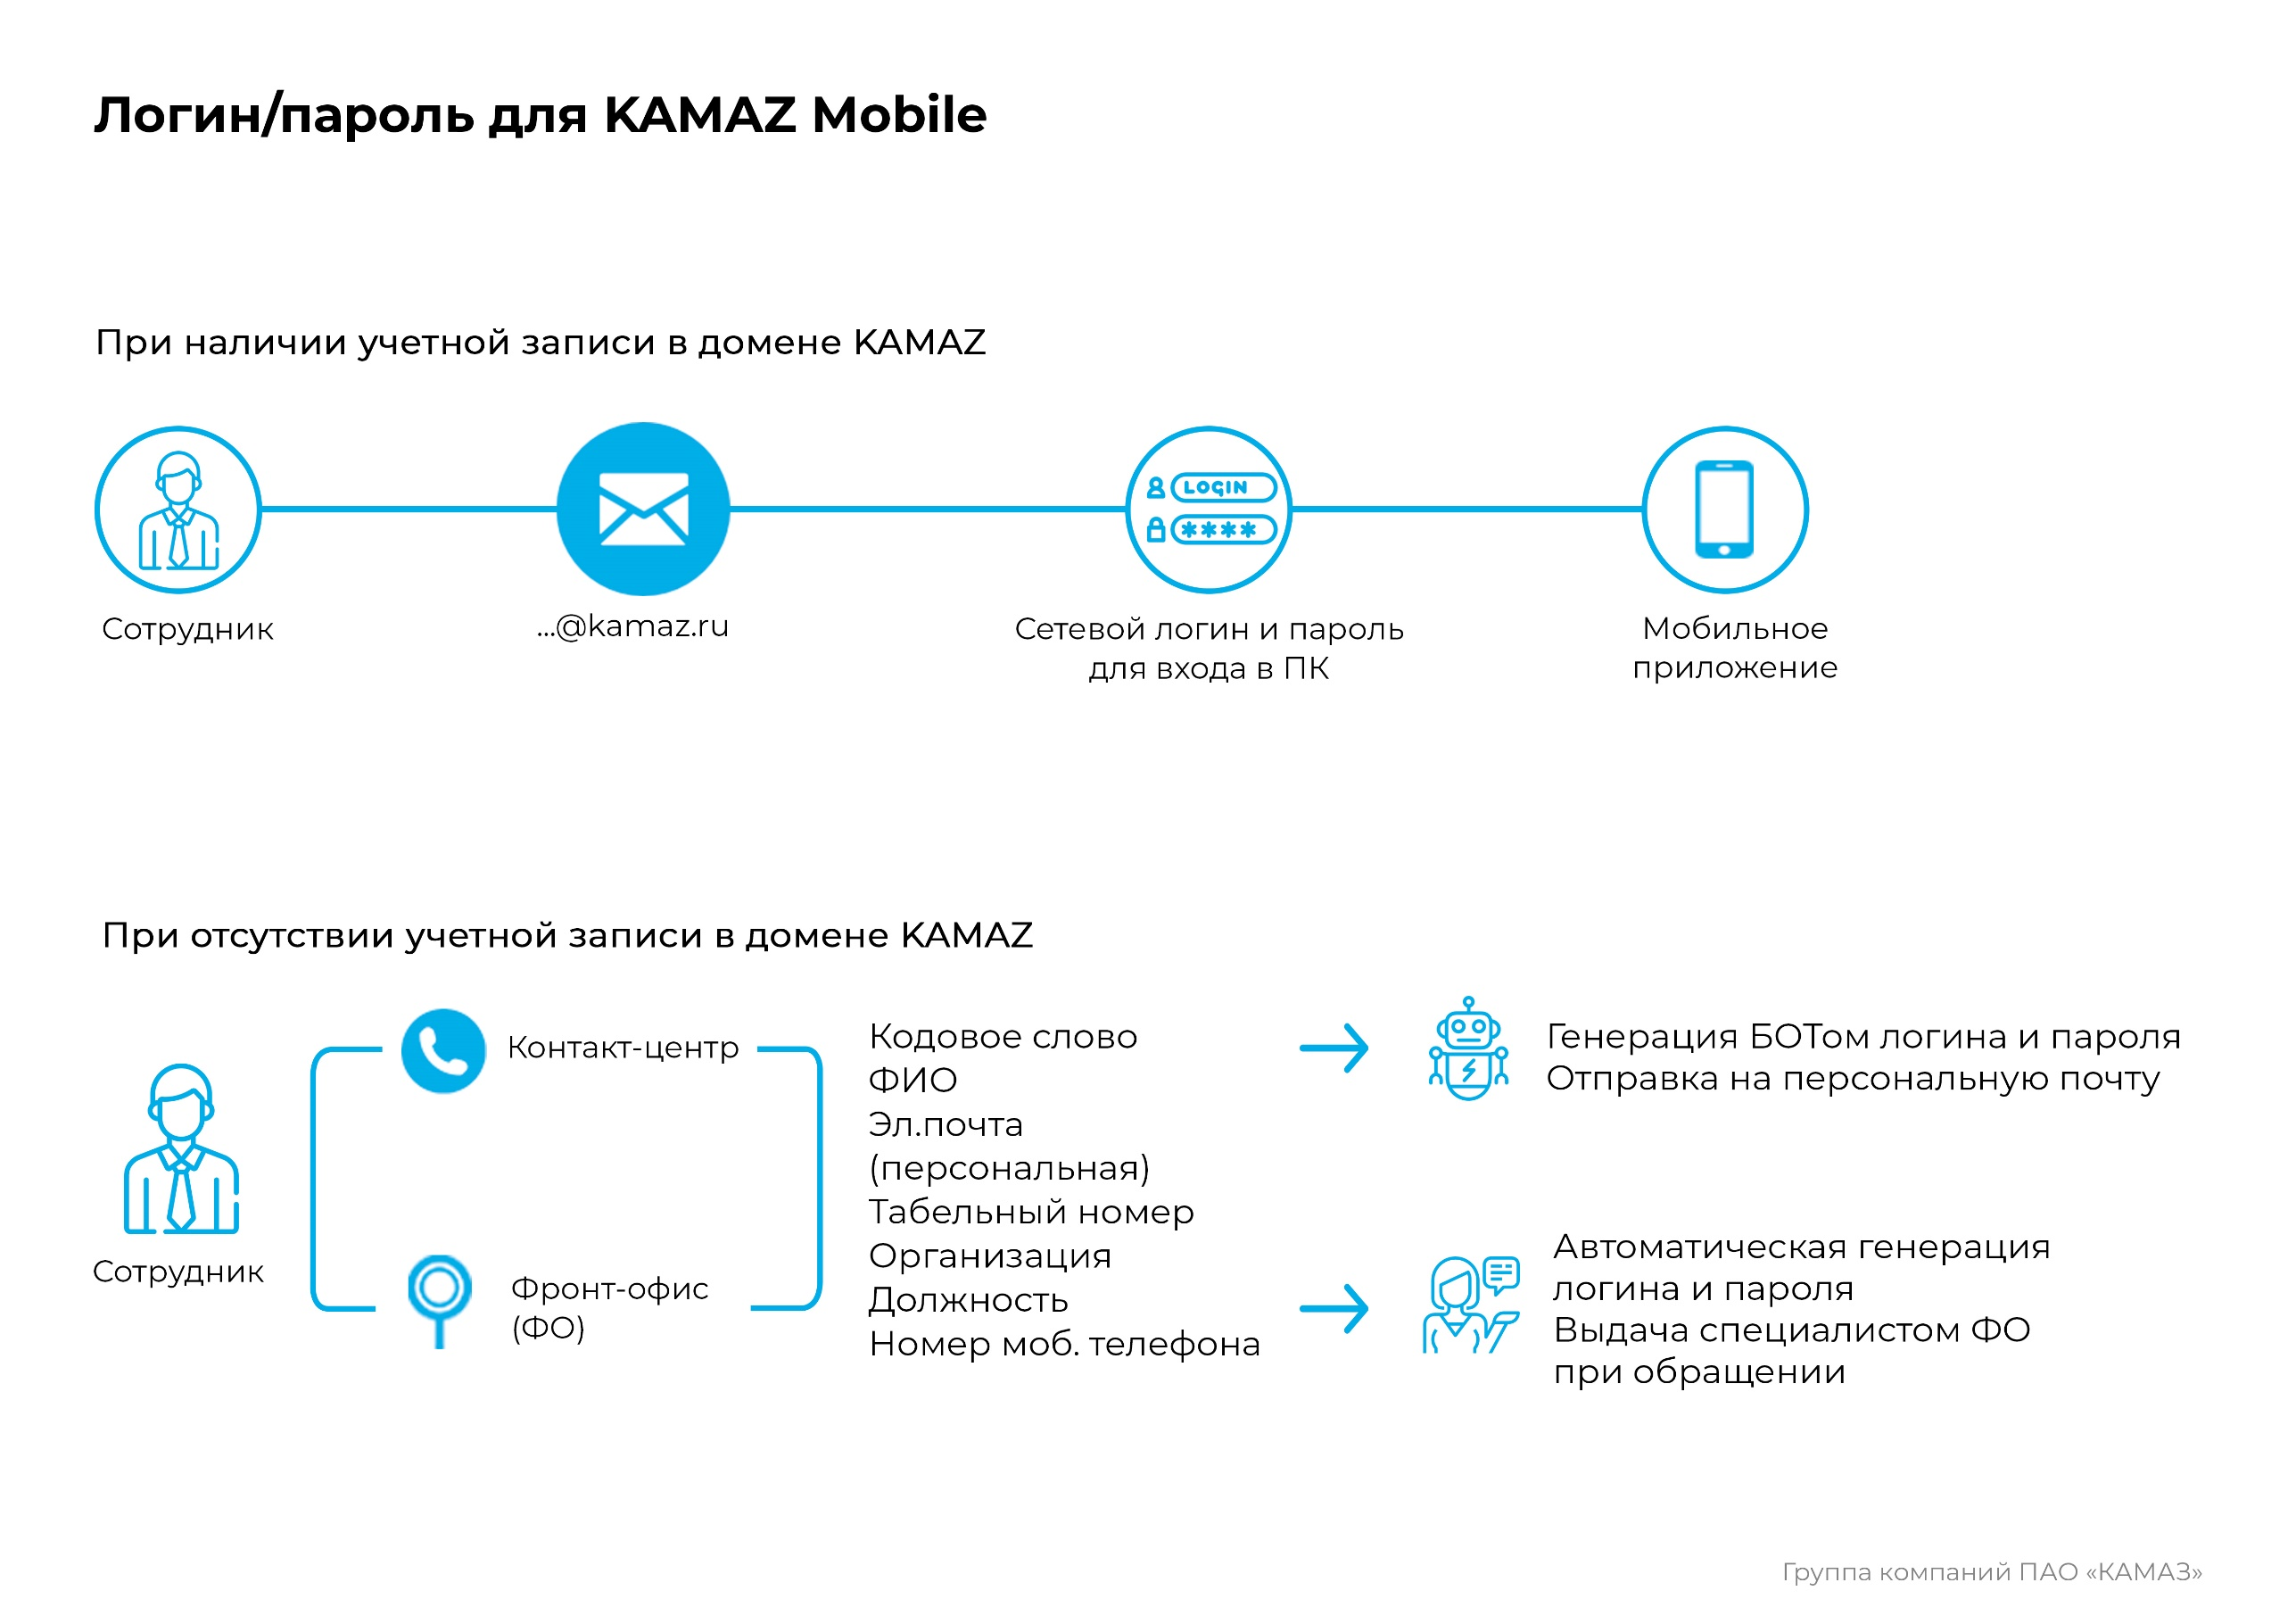
12

Slide 13
13

Slide 15
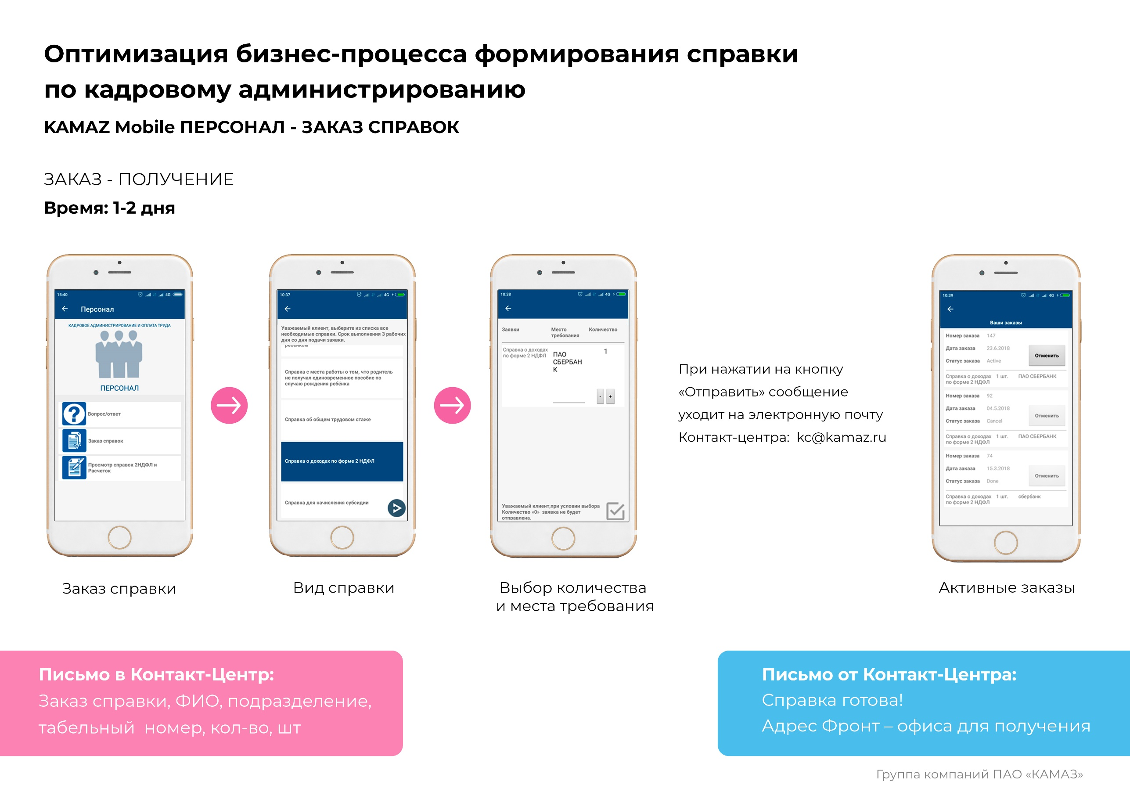

Slide 16
16

Slide 17
17

Slide 18
18

Slide 19
19

Slide 20
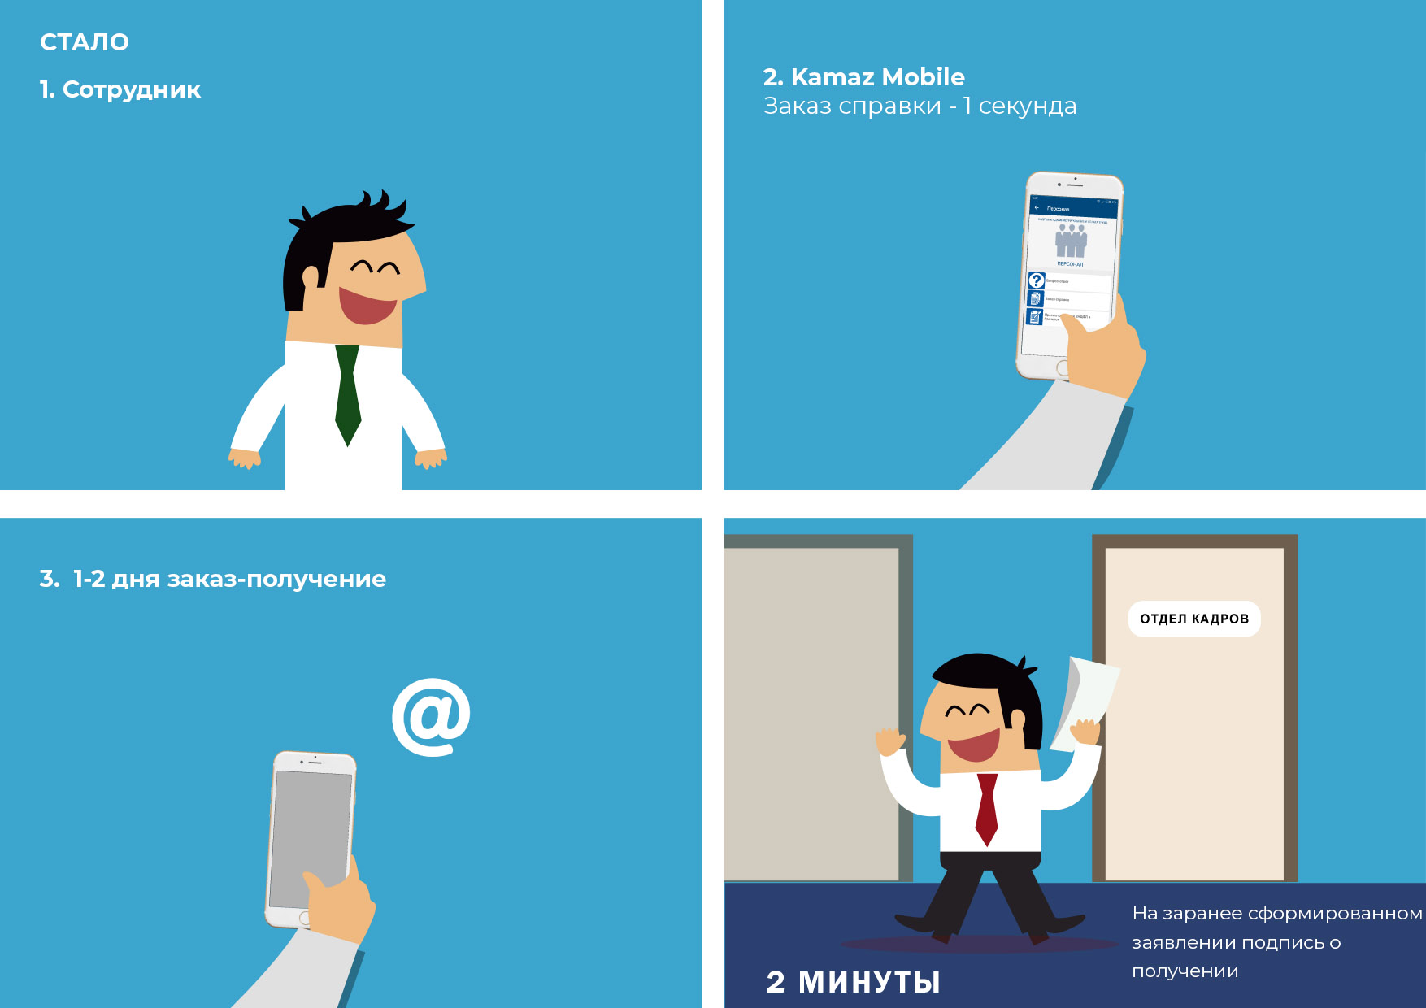
20

Slide 23
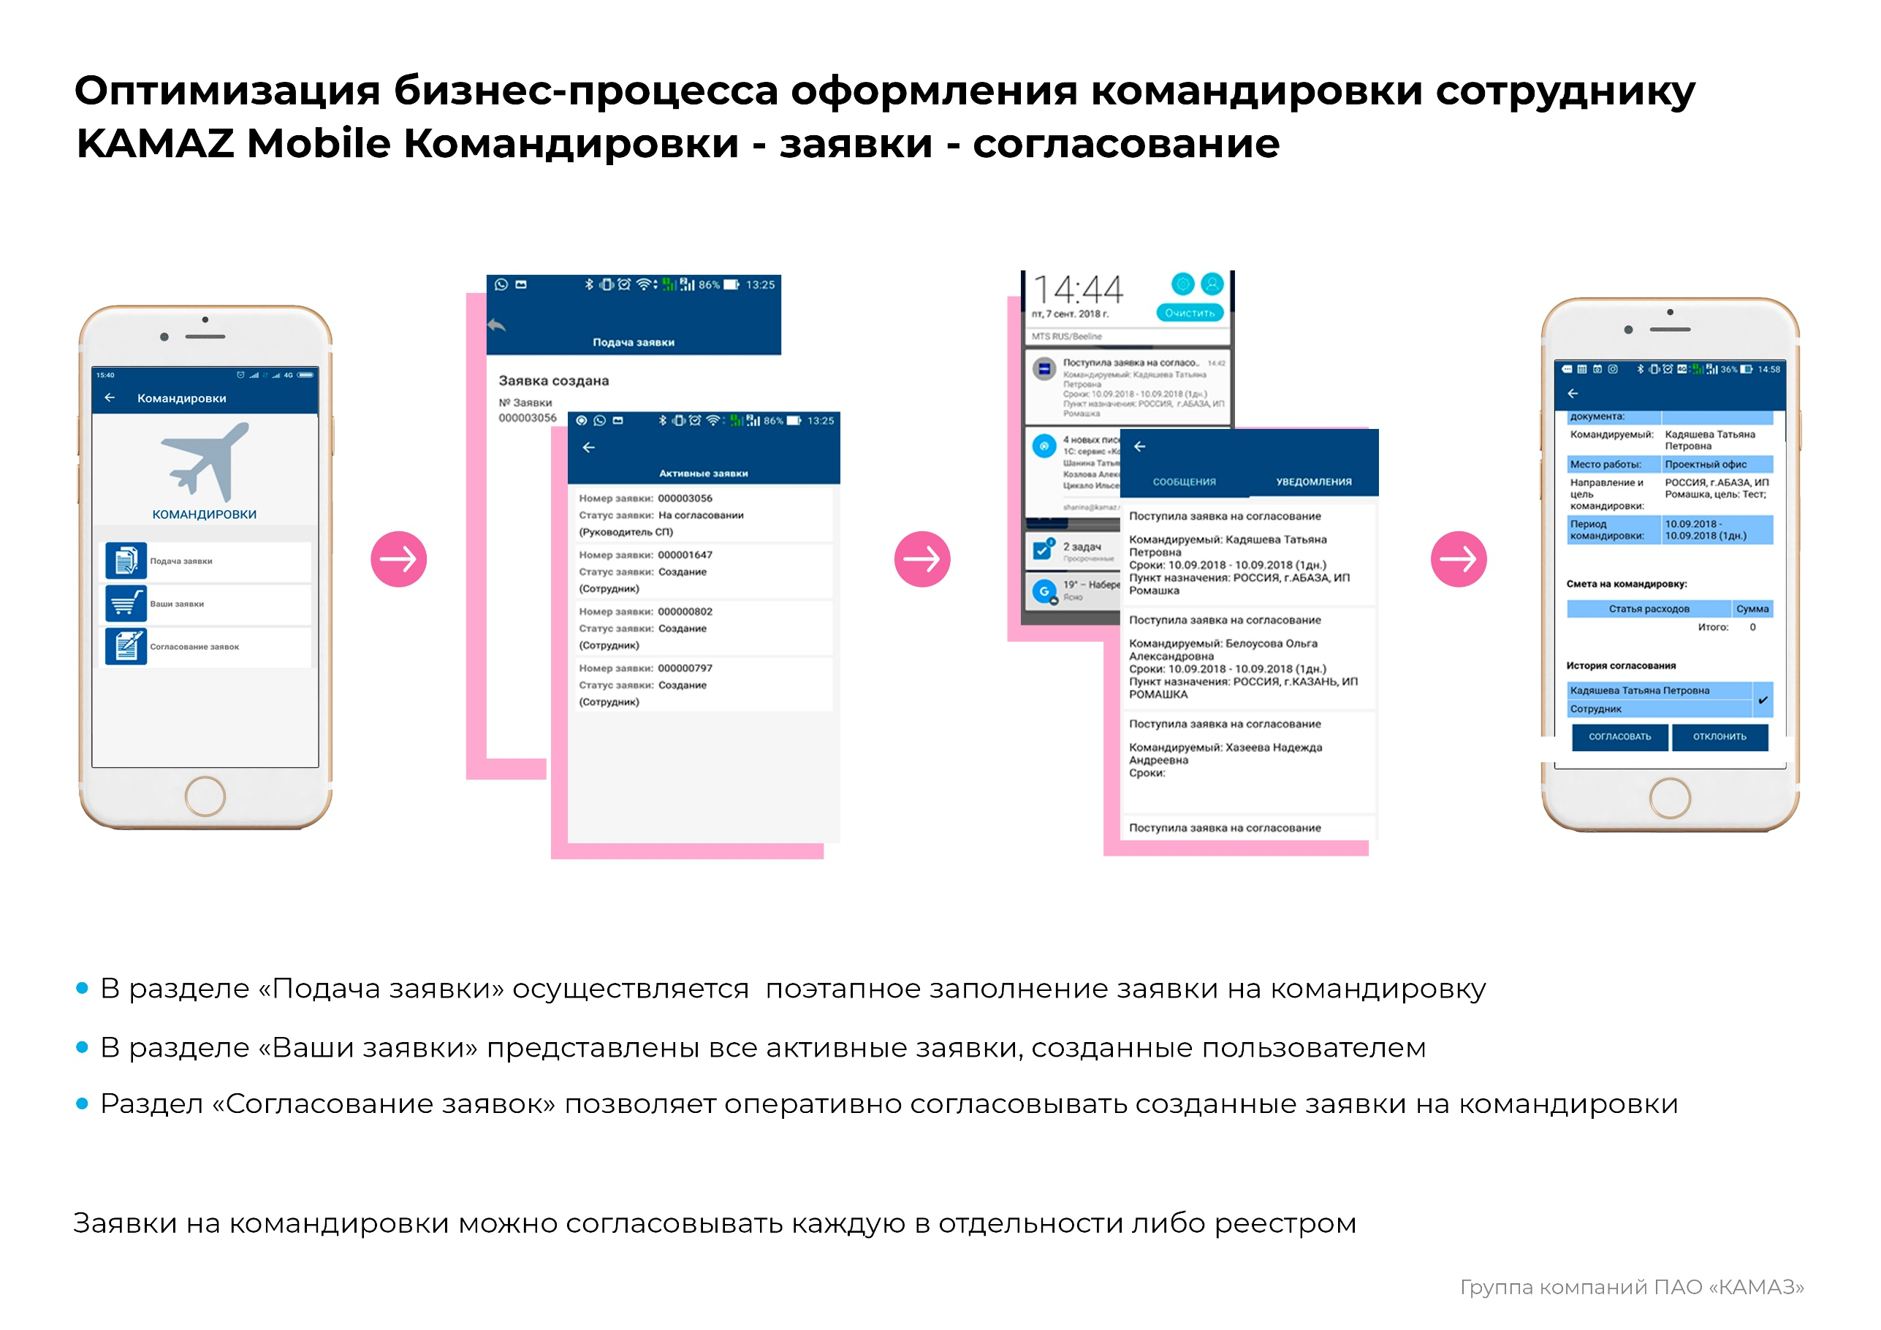
23

Slide 25
25

Slide 26
26

Slide 27
27

Slide 28
28

Slide 29
29

Slide 31
31

Slide 32
32

